Slide 1
Бюджет Большекирсановского сельского поселения
Матвеево-Курганского района на 2021-2023годы
Администрация Большекирсановского сельского поселения

Slide 2
Основы формирования бюджета
Муниципальные программы Большекирсановского сельского поселения Матвеево-Курганского района
Бюджетное послание Президента РФ
Бюджет Большекирсановского сельского поселения Матвеево-Курганского района на 2021год и на плановый период 2022 и 2023 годов
Прогноз социально-экономического развития Большекирсановского сельского поселения Матвеево-Курганского района
Основные направления налоговой и бюджетной политики Большекирсановского сельского поселения Матвеево-Курганского

Slide 3
Основные параметры решения Собрания депутатов Большекирсановского сельского поселения
«О бюджете Большекирсановского сельского поселения
Матвеево-Курганского района на 2021год
и на плановый период 2022и 2023годов»
(тыс.рублей)
Показатель | 2021 год | 2022год | 2023год
I.Доходы, всего: | 18 027,4 | 12 696,2 | 37 950,0
Из них: Налоговые и неналоговые доходы | 8 391,9 | 8 585,9 | 8 833,3
Безвозмездные поступления | 9 635,5 | 4 110,3 | 29 116,7
II.Расходы, всего: | 18 027,4 | 12 696,2 | 37 950,0
III.Дефицит (-), Профицит(+) | 0 | 0 | 0

Slide 4
Основные параметры бюджета
Большекирсановского сельского поселения на 2021год
Доходы бюджета
18 027,4
Расходы бюджета
18 027,4 (тыс.рублей)
Налог на доходы физических лиц 1 761,5
Общегосударственные вопросы 6 370,2
Единый сельскохозяйственный налог
3900
Национальная оборона
240,2
Налог на имущество физических лиц 94,2
Национальная безопасность и правоохранительная деятельность
45,0
Земельный налог 2405,2
Национальная экономика -15,0
Государственная пошлина 10,2
Жилищно-коммунальное хозяйство 7 195,1
Доходы от использования имущества-118,6
Образование -25,0
Доходы от оказания платных услуг(работ) и компенсации затрат 93,0
Культура -4013,9
Административные штрафы 9,2
Социальная политика 73,0
Безвозмездные поступления от других бюджетов 9 635,5
Физическая культура и спорт 50,0

Slide 5

Структура налоговых доходов бюджета Большекирсановского сельского поселения в 2021 году

Slide 6
Структура безвозмездных поступлений

Slide 7

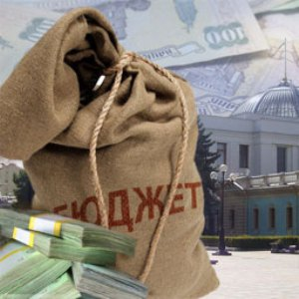
Расходы бюджета Большекирсановского
сельского поселения на 2021 год
(по разделам)
Расходы всего 18 027,4
в том числе:
Общегосударственные вопросы - 6 370,2
Национальная оборона - 240,2
Национальная безопасность и
правоохранительная деятельность - 45,0
Национальная экономика - 15,0
Образование - 250
Жилищно-коммунальное хозяйство - 7 195,1
Культура, кинематография - 4 013,9
Социальная политика - 73,0
Физическая культура и спорт - 50,0

Slide 8
Расходы бюджета Большекирсановского сельского поселения в рамках программ в 2021 – 2023 годах, тыс.рублей
Наименование муниципальной программы | 2020год | 2021 год | 2022 год
1 | 2
Всего | 17 511,2 | 12091,4 | 37 011,7
1. Социальная поддержка граждан | 73,0 | 73,0 | 73,0
2. Обеспечение качественными жилищно-коммунальными услугами населения Большекирсановского сельского поселения | 3 697,8 | 2 235,6 | 2 040,6
3. Обеспечение общественного порядка и профилактика правонарушений | 4,0 | 4,0 | 4,0
4. Участие в предупреждении и ликвидации последствий чрезвычайных ситуаций, обеспечение пожарной безопасности и безопасности людей на водных объектах | 83,6 | 62,0 | 63,0
5. Развитие культуры | 7 463,6 | 4 125,0 | 4 234,3
6. Развитие физической культуры и спорта | 50,0 | 50,0 | 50,0
7. Энергоэффективность и развитие энергетики | 20,0 | 20,0 | 20,0
8. Формирование комфортной городской среды | 0,0 | 0,0 | 24 999,9
9. Развитие муниципальной службы | 6 119,2 | 5 521,8 | 5 526,9

Slide 9
Содержание аппарата управления
2021г -5 970,8тыс.рублей
-6,0 муниципальных служащих;
-4,25 технический персонал;
-3,75 обслуживающий персонал;
-Расходы на другие общегосударственные вопросы -173,6 (в т.ч. регистрация имущества-50,0 тыс.рублей)
Мобилизационная и вневойсковая подготовка
240,2тыс.рублей
Осуществление первичного воинского учета на территории, где отсутствуют военные комиссариаты.

Slide 10
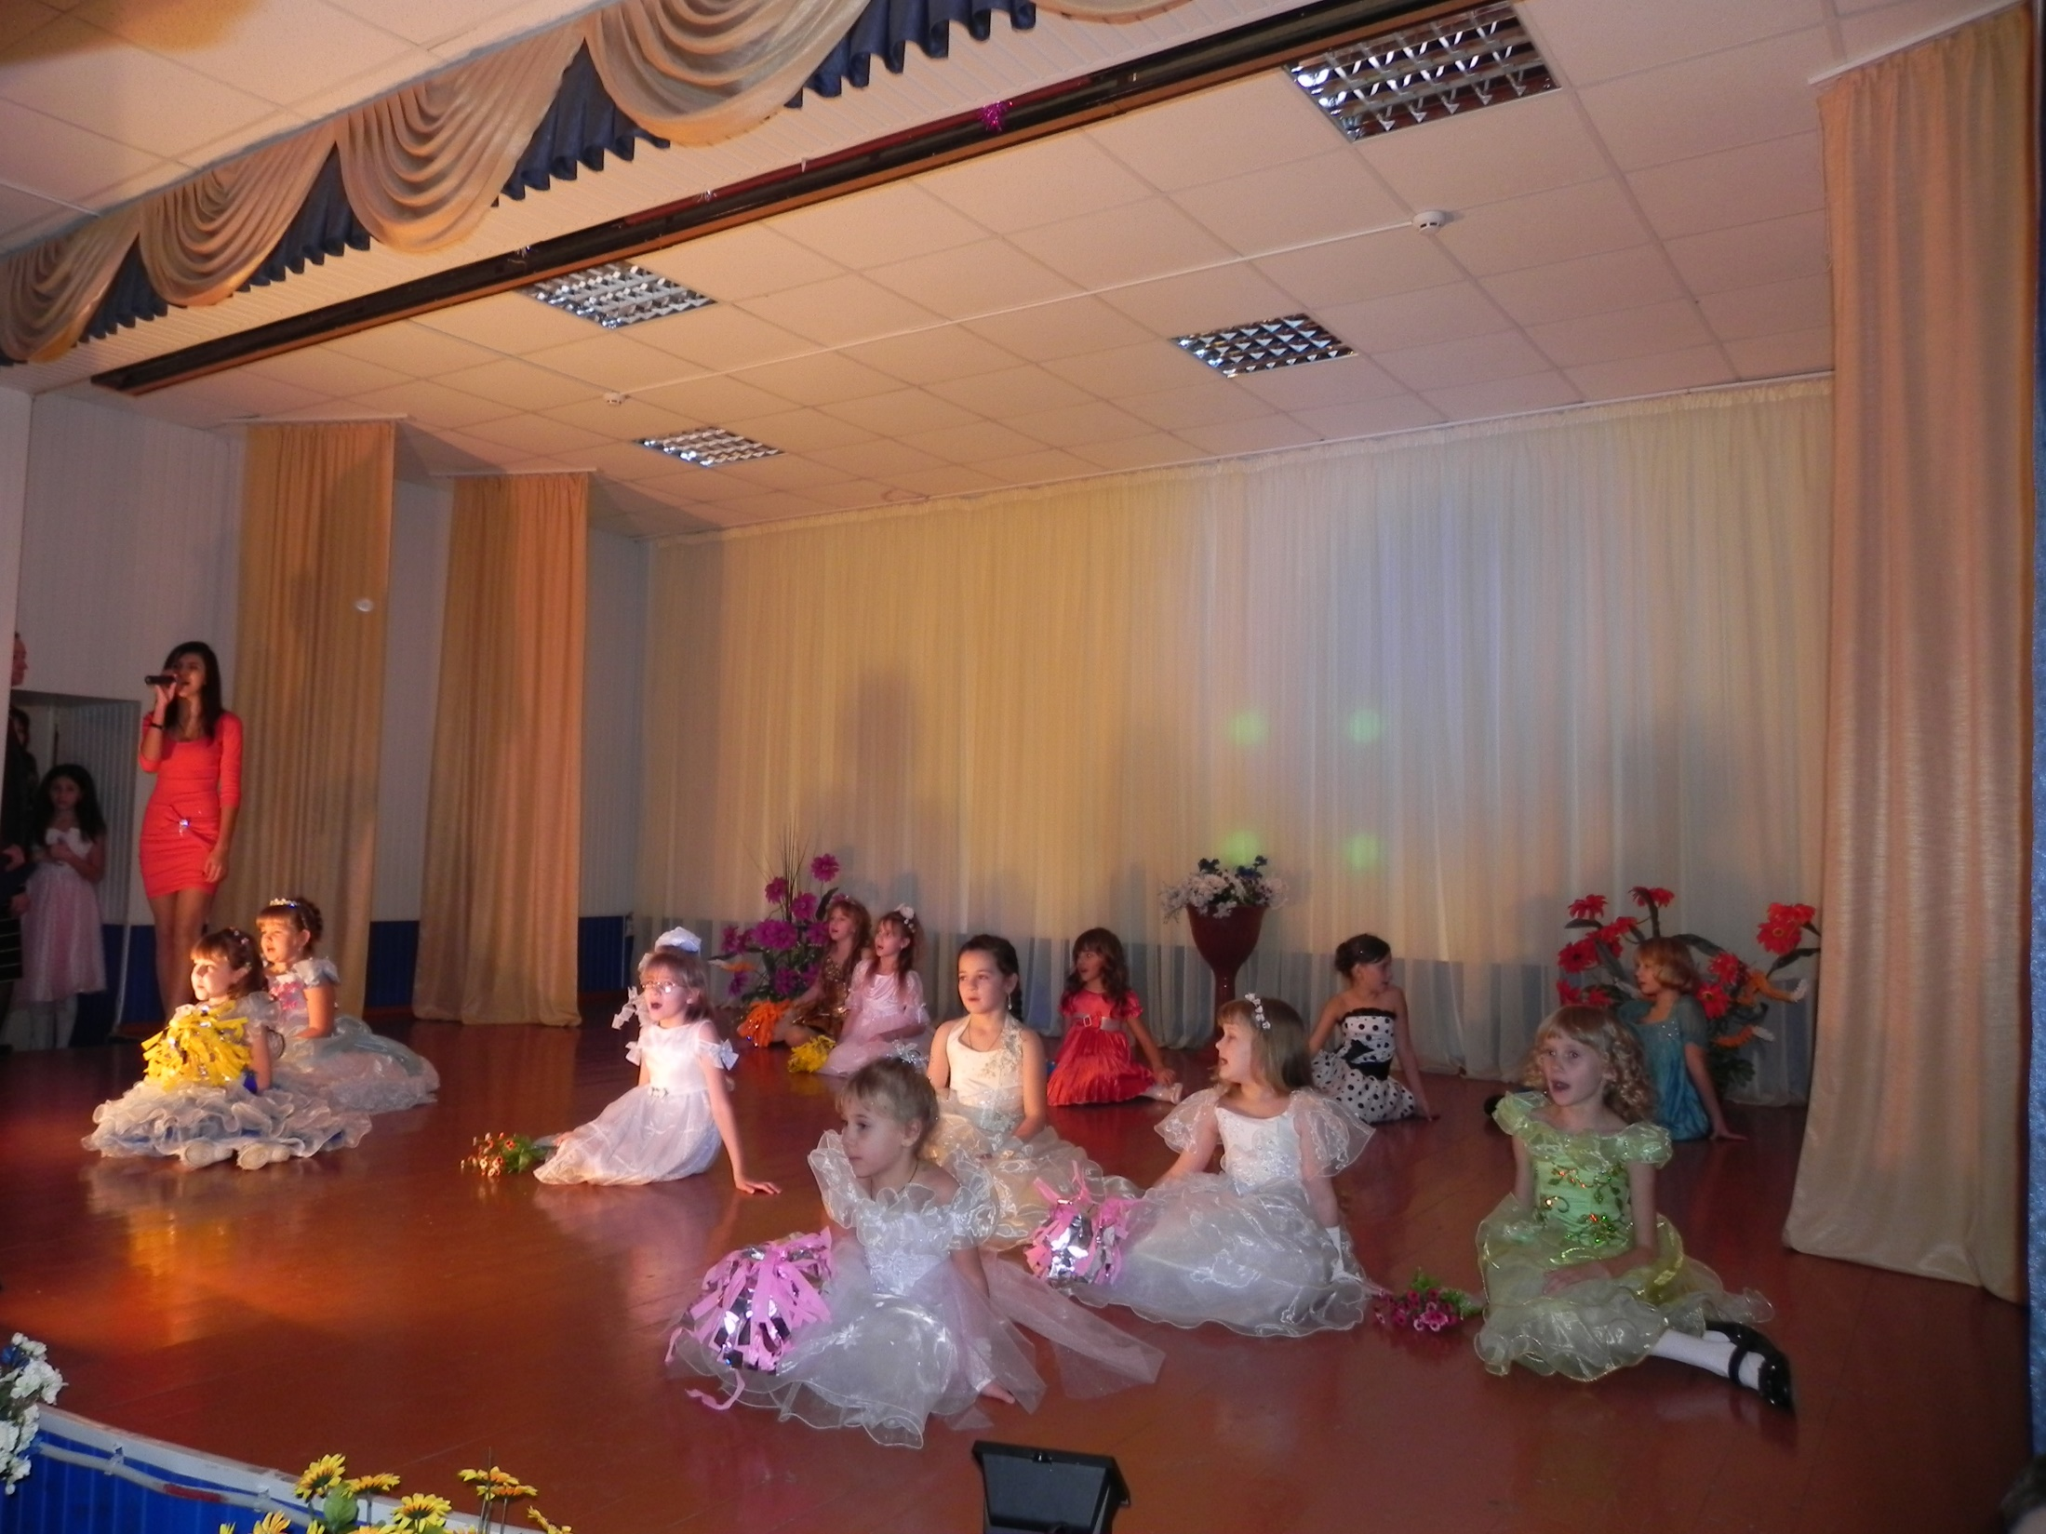
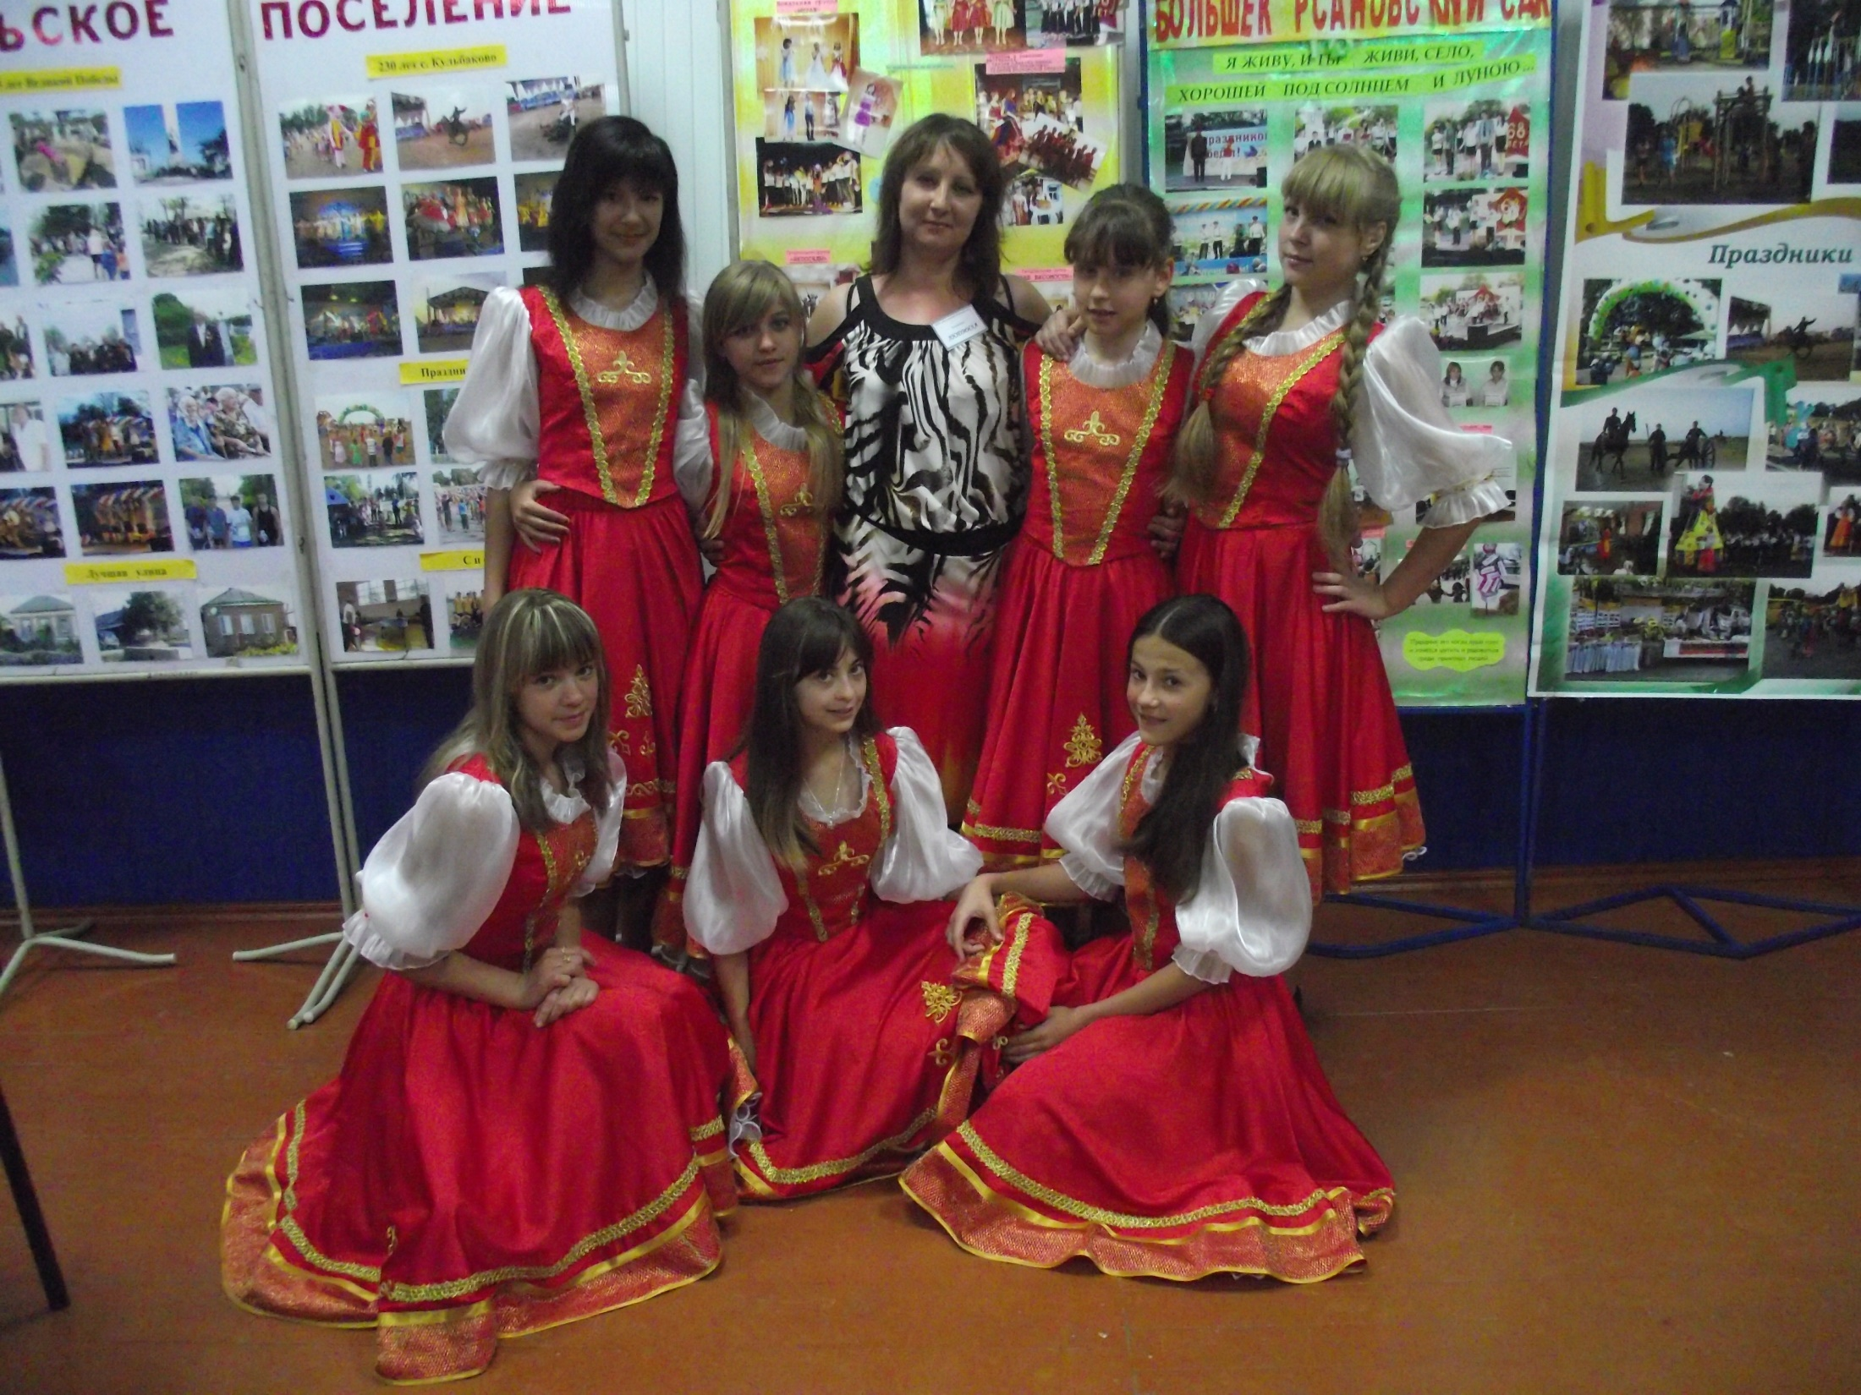
КУЛЬТУРА И КИНЕМАТОГРАФИЯ
Создание и сохранение единого культурного пространства на территории сельского поселения;
- обеспечение доступности населения поселения к культурным ценностям и удовлетворения культурных потребностей граждан;
- организация и проведение фестивалей, конкурсов, торжественных мероприятий .
Общий объем расходов по отрасли
«Культура»
в 2021 году – 4 13,9тыс.рублей

Slide 11

Защита населения и территории от ЧС природного и техногенного характера, пожарная безопасность
1) Расходы на организацию и осуществление мероприятий по защите населения и территории поселения от чрезвычайных ситуаций природного и техногенного характера, подготовку (обучение) руководящего состава, должностных лиц и специалистов (работников) ГО и ЧС поселений – 11,0 тыс. рублей;
2)Мероприятия по обеспечению пожарной безопасности 30,0 тыс. рублей;
4) Мероприятия по обеспечению безопасности людей на водных объектах – 1,0 тыс. рублей.

Slide 12
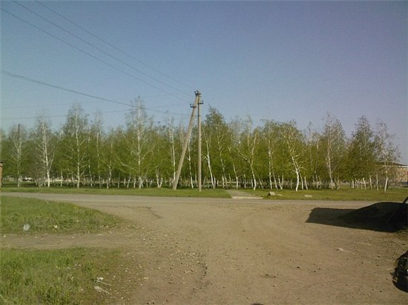
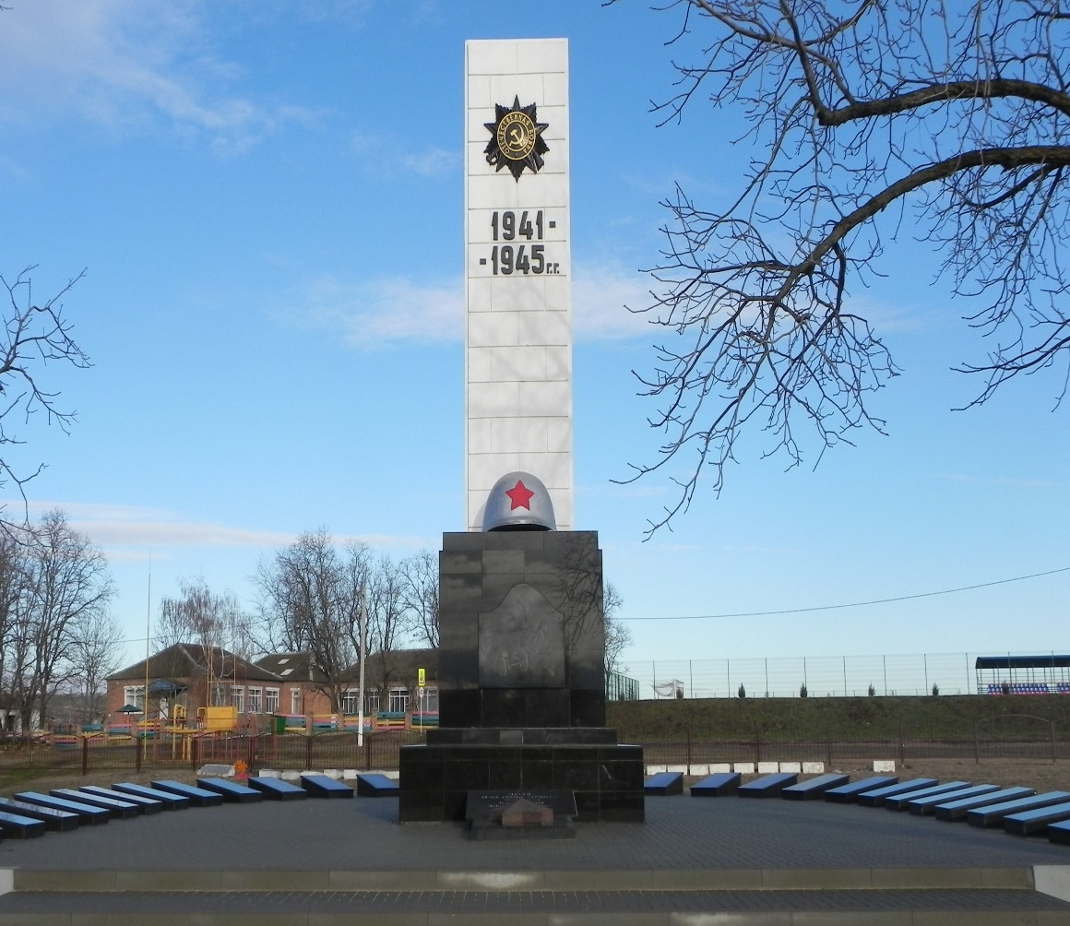
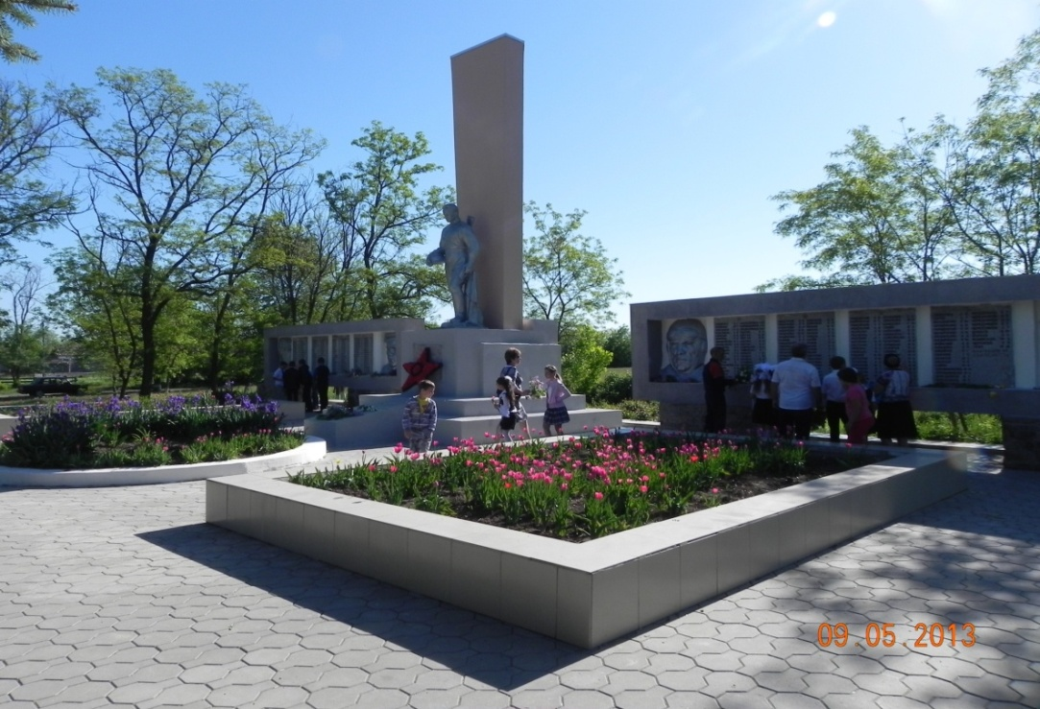
Жилищно-коммунальное хозяйство
-техобслуживание и оплата электроэнергии уличного освещения;
-текущий ремонт памятников;
-озеленение территории поселения и прочие мероприятия по благоустройству

Slide 13
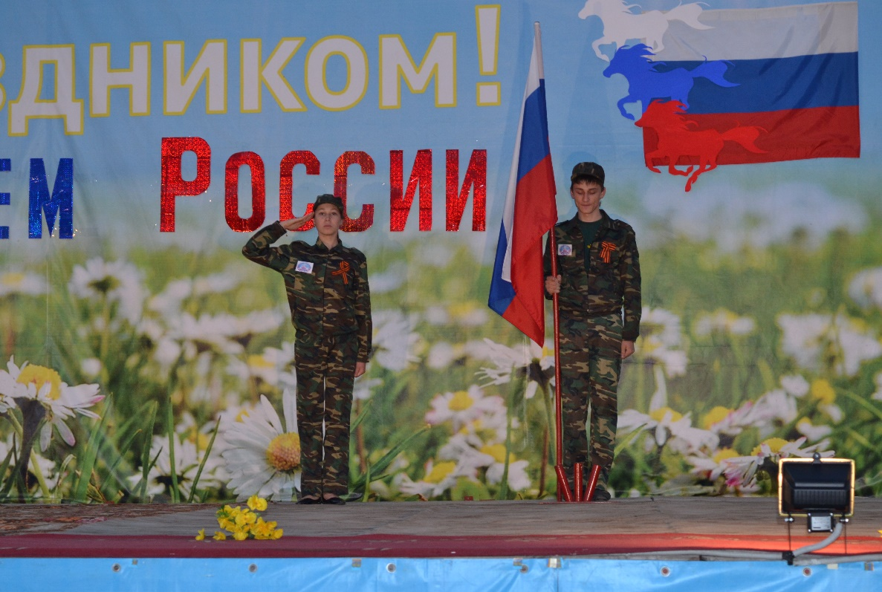
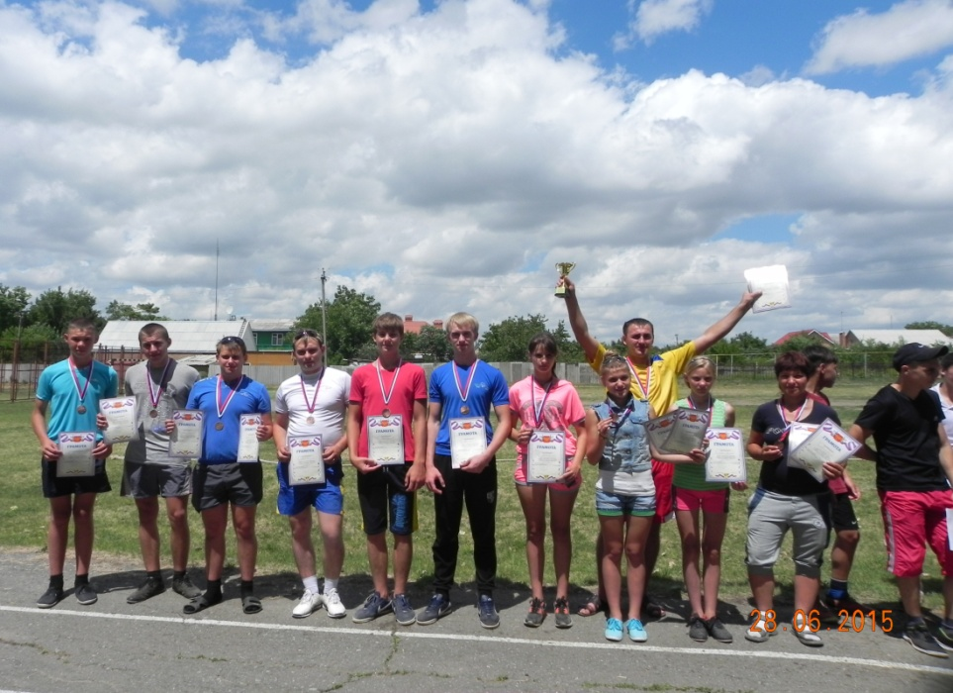
Физическая культура и спорт
Приобретение призов на спортивные мероприятия -50,0тыс.рублей

